Slide 1
תוכנה 1
סביבת הפיתוח

Slide 2
מנהלות
אתר הקורס:
http://courses.cs.tau.ac.il/software1/2122b/
מרצה: לנה דנקין
מתרגלים:
אלה גולדשמידט
אמיר הרץ
סביבת המחשוב באוניברסיטה היא Linux
תנאי קדם: פתיחת חשבון אישי במחשבי האוניברסיטה
הנחיות לפתיחת חשבון והכרת סביבת העבודה באתר הקורס.

Slide 3
סביבת פיתוח והרצה ל-Java
גרסת ה-Java שעמה נעבוד:
Java SE (Standard Edition) 8.0
חבילת סביבת ההרצה:
JRE (Java Runtime Environment) that includes:
JVM (Java Virtual Machine)
Standard Class Library
חבילת ערכת הפיתוח:
JDK (Java Development Kit) that includes:
JRE
Command line tools: compiler, debugger etc.
הורדה ותיעוד ב-http://www.oracle.com/technetwork/java/javase/downloads/index.html
3

Slide 4
סביבת פיתוח שלובה
IDE = Integrated Development Environment
סביבה המשלבת רכיבי/כלי פיתוח עצמאיים:
עורך טקסט (editor)
סייר הקבצים (browser)
מהדר (compiler)
סביבת זמן ריצה (JRE)
מנפה השגיאות (debugger)
ועוד...
Eclipse – ה- IDE בו נשתמש בקורס.
4

Slide 5
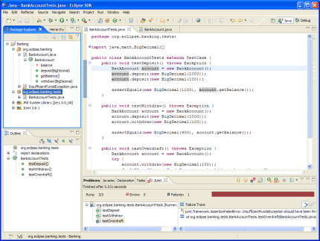
Eclipse
IDE המתאים גם לפיתוח תוכנה ב Java.
ניתן להתקנה ב- Linux, Windows ועוד
דורש התקנה בנפרד של JDK
אתר הבית: www.eclipse.org
הוראות התקנה ושימוש – באתר הקורס.
מותקן על כל המחשבים בכיתת המחשבים בשרייבר.
5

Slide 6
Git vs. GitHub
Git היא תוכנת ניהול גרסאות של קוד.
מותקנת על המחשב האישי שלכם.
GitHub הוא שרות עבור פרויקטים פיתוח תוכנה שבהם משתמשים במערכת Git.
מספק אחסון למערכת ניהול הגרסאות Git.
משמש כרשת חברתית בה מפתחים משתפים את סטטוס ההתקדמות שלהם בכתיבת הקוד.
אחרים יכולים להגיב \ לערוך \ ולתקן קוד פומבי שעלה לGitHub.

Slide 7
Git מה מאפשר לנו
ניהול גרסאות של הקוד:
מעקב אחרי שינויים.
חזרה אחורה.
גיבוי
עבודה בצוות:
עדכון של שינויים שבוצעו ע״י חברי צוות אחרים.
מיזוג (אוטומטי או ידני) במידה ושני חברי צוות משנים את אותו הקוד.
זו שיטת העבודה המקובלת (ואם לא Git, אז כלי בקרת תצורה אחר עם מאפיינים דומים)

Slide 8
Git
History
Current code
Initial Commit

Slide 9
Git add + commit
History
Current code
New Commit

Slide 10
Git commit
History
Current code

Slide 11
Go back
History
Current code

Slide 12
New branch
History
Current code
Notes:
לא בקורס שלנו

Slide 13
Git merge
History
Current code
13
Notes:
לא בקורס שלנו

Slide 14
Git and GitHub
My computer
HW template
Remote (Github)

Slide 15
Git clone
My computer
clone
HW template
Remote (Github)
Notes:
לא בקורס שלנו

Slide 16
Git add + commit
My computer
Commit: סיימנו את שאלה 1
HW template
Remote (Github)

Slide 17
Git add + commit
My computer
HW template
Remote (Github)

Slide 18
Git add + commit
My computer
התרגיל מוכן להגשה!
HW template
Remote (Github)

Slide 19
Git push
My computer
push
Remote (Github)
סיימנו?

Slide 20
Git push
Nova
נקמפל ונריץ את הקוד על nova
clone
Remote (Github)

Slide 21
Git pull
My computer
Last commit
Remote (Github)
Notes:
לא בקורס שלנו

Slide 22
Git pull
My computer
Last commit
Remote (Github)
Notes:
לא בקורס שלנו

Slide 23
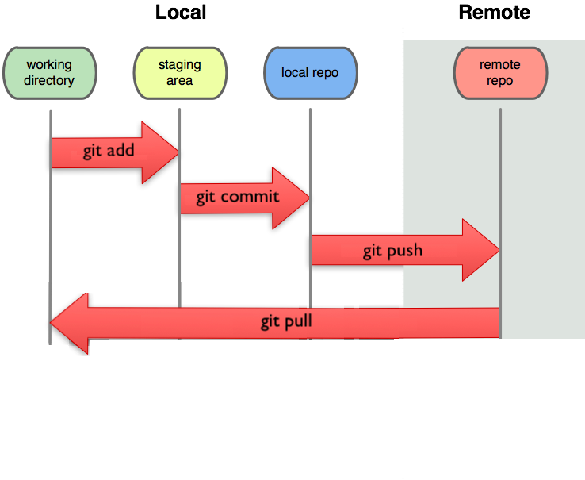
תרשים זרימה
Notes:
זה השקף הראשי.
להדגיש את add \ commit \ push \ pull \ clone.
להזכיר שקיים merge ובbranching אבל לא נכנס אליהם.
ההבדל בין ה repository המקומי ל repository המרוחק

Slide 24
איך מתחילים?
פותחים חשבון בGitHub (שיכיל את הremote repositories שלנו).
ניתן לפתוח חשבון חינמי עם כל כתובת מייל, אבל חשבון זה מאפשר לכם לפתוח מספר מוגבל של repositories פרטיים.
הרשמה עם כתובת המייל האוניברסיטאית תאפשר לכם לפתוחrepositories נראות פומבית או פרטית.

Slide 25
איך מתחילים?
התקנת git על המחשב שלכם. ניתן להיעזר במדריך הבא:
https://github.com/git-guides/install-git
ניתן לעבוד עםgit בכמה אופנים:
Command line (בWindows עם Git Bash).
מנשק משתמש גרפי.
שילוב שלGit בתוך כלי הפיתוח ((IDE שלכם (Eclipse \ IntelliJ).

Slide 26
איך מתחילים?
לפתוח פרויקט חדש או לשכפל פרויקט קיים?
כדי לשכפל פרויקט קיים נשתמש בפקודה:
git clone <repo> [<dir>]
כדי לפתוח פרויקט חדש וריק ב GitHub:
https://guides.github.com/activities/hello-world/
Notes:
להסביר שסוגריים מרובעיים [ ] זה שדה אופציונלי.
Git clone: להסביר בעיקר על <repo> ועל dir.

Slide 27
איך מתחילים?
הוספת SSH-key לחשבון ה-GitHub.
מאוגוסט 2021, GitHub לא מאפשרת שימוש בסיסמא על מנת לבצע אימות של פעולות Git מול GitHub*.
במקום זאת יש להשתמש ב-access token
או SHH-key.
*Token authentication requirements for Git operations

Slide 28
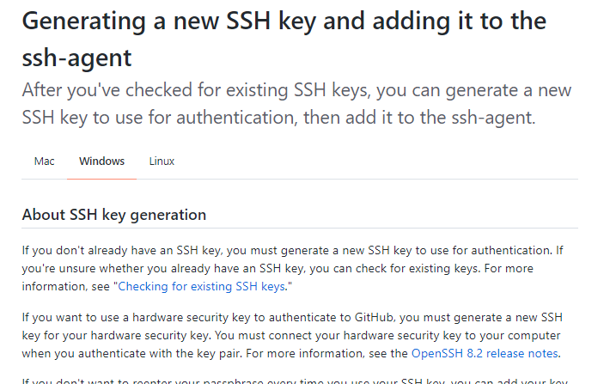
איך מתחילים?
יצירת SSH-key לחשבון ה-GitHub.
מדריך ליצירת SSH-key:
Generating a new SSH key

Slide 29
איך מתחילים?
יצירת SSH-key לחשבון ה-GitHub.
מדריך ליצירת SSH-key:
Generating a new SSH key

Slide 30
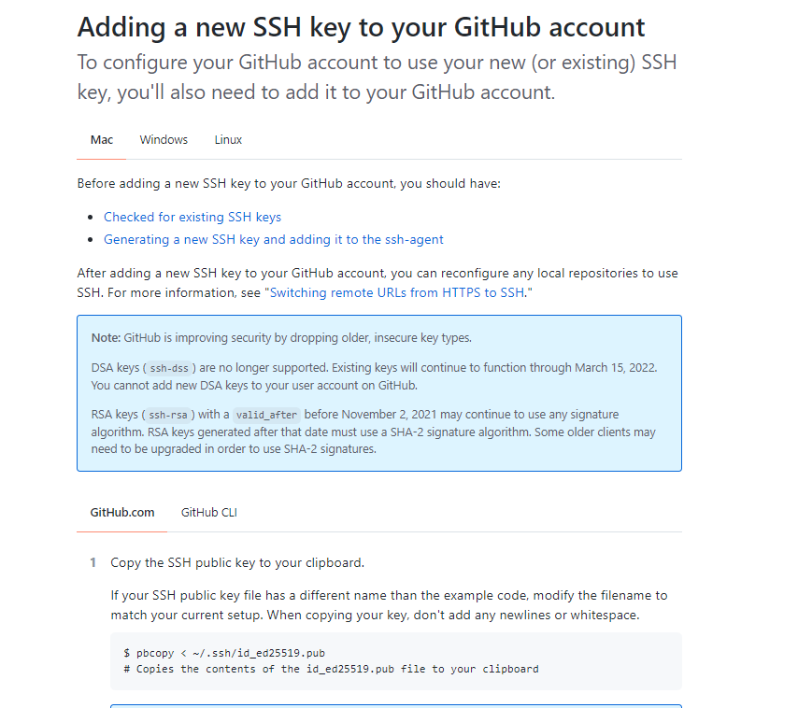
איך מתחילים?
הוספת SSH-key לחשבון ה-GitHub.
Adding a new SSH key

Slide 31
דוגמא – תרגיל 0
Notes:
בכל שקף אני אדגיש את מה שאני רוצה שתיקחו ממנו.

Slide 32
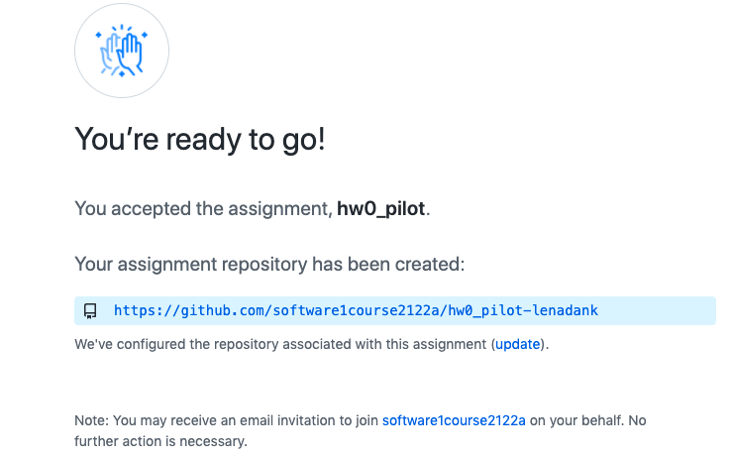
הגשת תרגילי בית
בכל תרגיל נפרסם קישור לrepository המתאים.
עבור תרגיל 0 (לא להגשה): https://classroom.github.com/a/Qv8o__uv
ההגשה מתבצעת דרך Git וגם דרך המודל.
עליכם להתחבר ל GitHub עם המשתמש האוניברסיטאי.

Slide 33
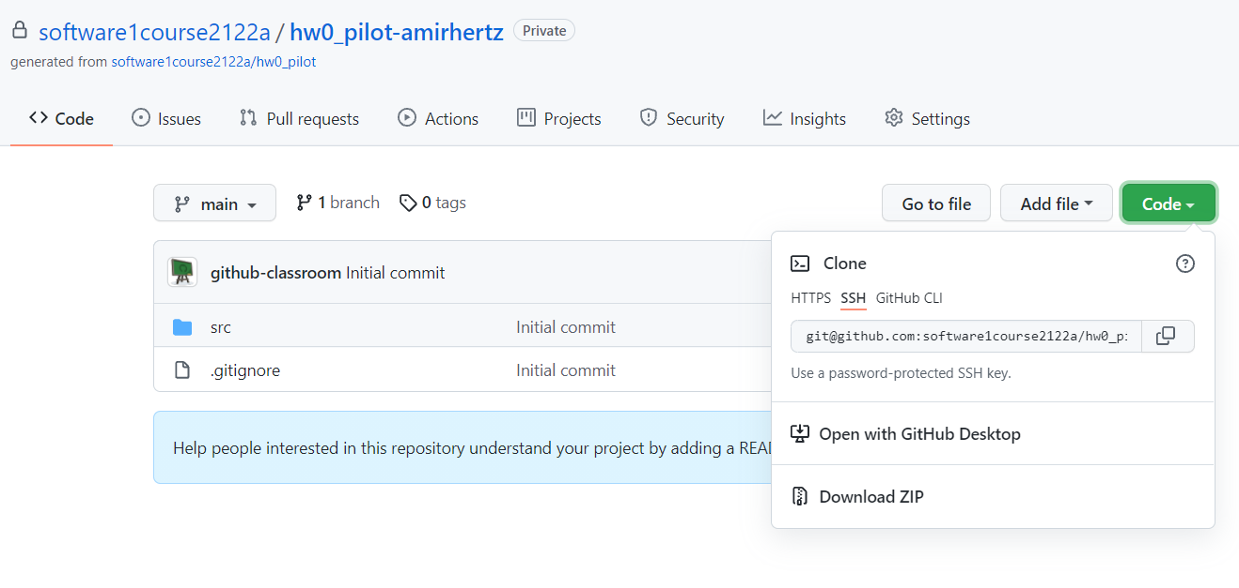
הגשת תרגילי בית
הפרויקט יפתח בתצורה של פרויקט קיים.
לחצו עם הכפתור code(הירוק) והעתיקו את הקישור המצורף ל git clone.

Slide 34
הגשת תרגילי בית
Demo

